Slide 1


講座No.3
第2章 一般動詞①（１・２人称）
一般動詞①（１・２人称）

Slide 2
P.10 基本文法の整理
・一般動詞とは、be 動詞（am，are，is）以外で、play や like などの動作や状態を表す動詞。
・一般動詞の文の形は、
〈主語＋一般動詞（＋目的語 ～）.〉の語順。
・一般動詞の否定文は、
〈主語＋don’t［do not］＋一般動詞 ～.〉で表す。
・一般動詞の疑問文は、〈Do＋主語＋一般動詞 ～?〉で表す。
・疑問詞ではじまる疑問文は、
〈疑問詞＋ do ＋主語＋一般動詞～?〉で表す。

Slide 3
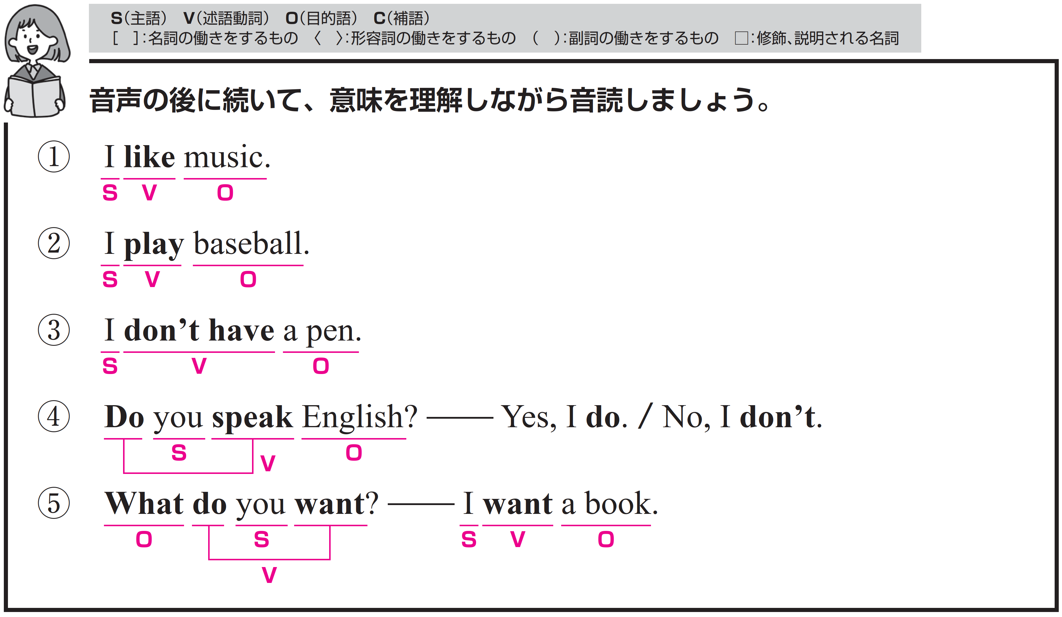
それぞれ、音声が４回ずつ流れます。音声のあとに、ポーズがありますので、すべて英語でリピートしてください。

Slide 4

P.11 トレーニング
私は～が好きです

Slide 5
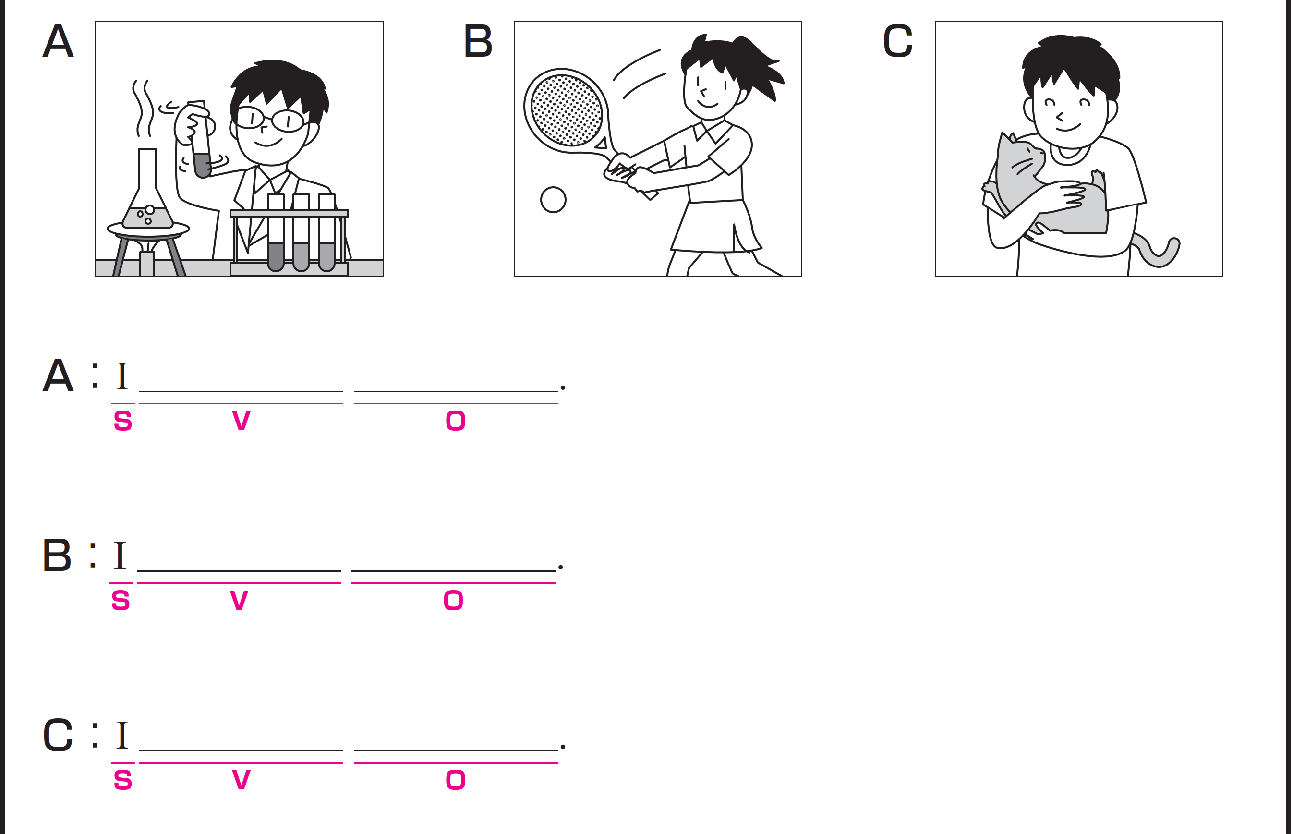
A から C のイラストに合う英文になるように、空欄にあてはまる
英語を書いてください。

Slide 6
次は、音声を聞いて、確認してください。
like science
like tennis
like cats

Slide 7
完成した英文を、声に出して音読しておきましょう。
like science
like tennis
like cats

Slide 8
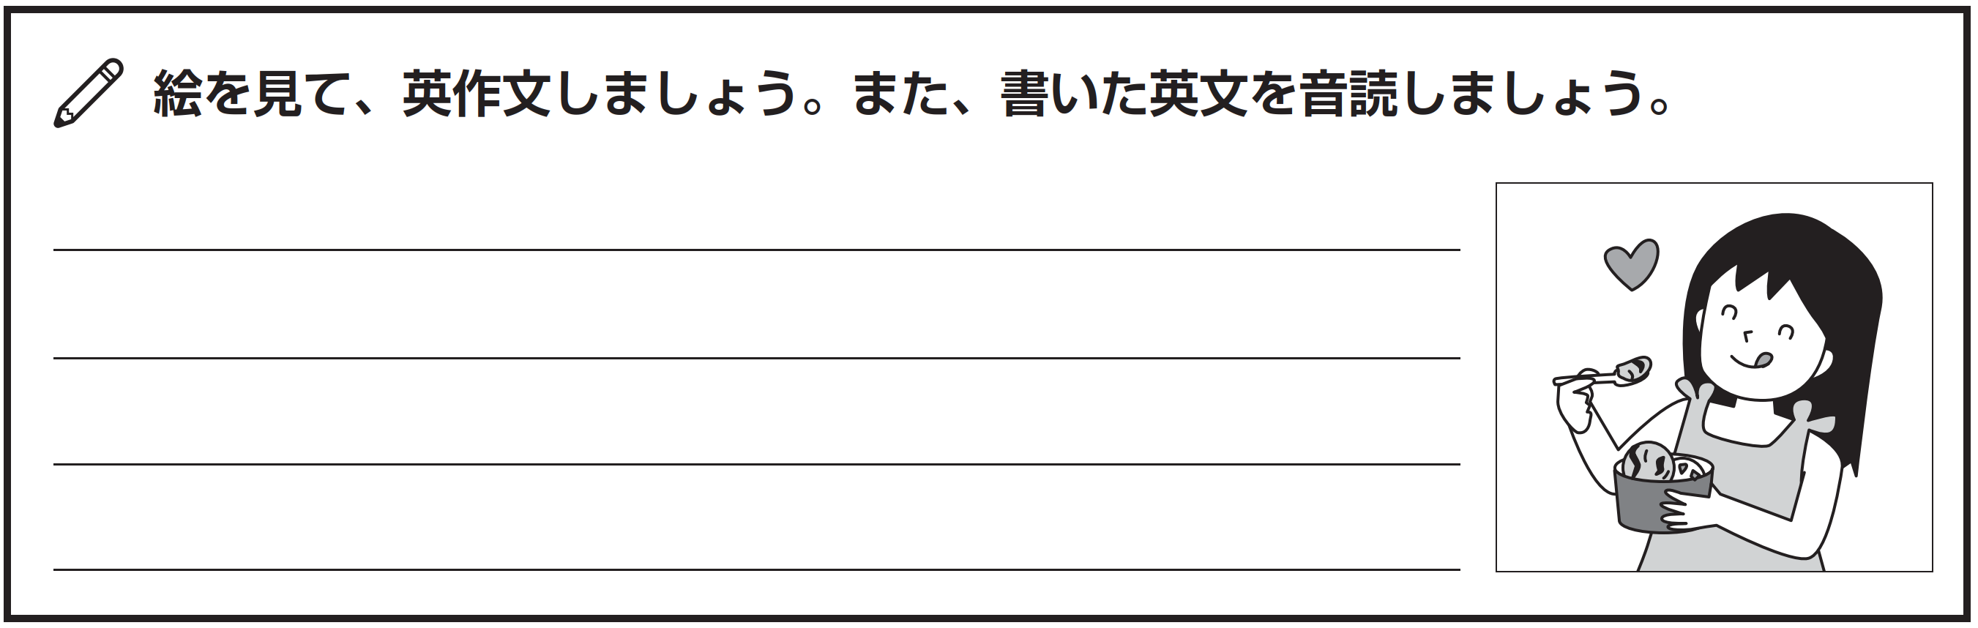
練習したターゲットセンテンスを使って、英作文しましょう。
I like ice cream.

Slide 9
That’s all
for today.

